Slide 1
CLASE: Estilos narrativos

Slide 2
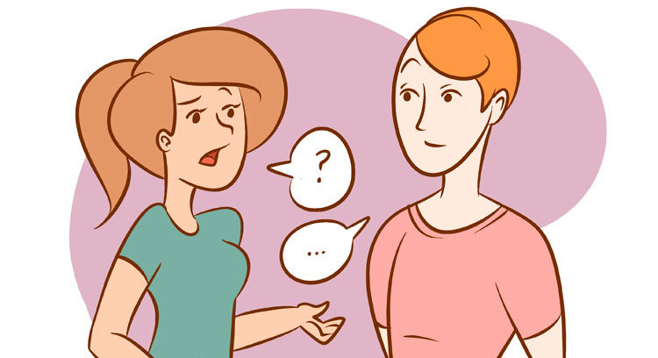
ESTILOS NARRATIVOS: Estilo directo
Los narradores ocupan estilos narrativos para presentar los hechos y lo que dicen los personajes.
El estilo directo da la ilusión de la objetividad, y busca transmitir información de una manera neutral. El narrador le cede la palabra al personaje para que diga lo que siente de su propia boca.
Ejemplo: Ana dijo “Juan, ¿cómo te fue en la prueba?”
¿Cómo te fue en la prueba?

Slide 3
ESTILOS NARRATIVOS: Estilo indirecto
El estilo indirecto es el que usa el narrador cuando con sus propias palabras nos reproducen la voz de los personajes, esto es, cuando de una manera u otra, nos resume sus palabras o pensamientos. En otras palabras habla el narrador.
Ejemplo: Ana estaba dudosa de si Juan habría pasado el examen, así que decidió preguntarle.

Slide 4
ESTILOS NARRATIVOS: Estilo indirecto libre
El estilo indirecto libre: se trata de un estilo más complejo porque combina los dos estilos anteriores, el directo y el indirecto. Se usa generalmente la tercera persona gramatical, y se expresa a través de verbos conjugados en imperfecto, pluscuamperfectos o condicionales.
Ejemplo: “Ana se acercó Juan. ¿Cómo le habría ido en la prueba?”

Slide 5
